Slide 1


Slide 2






九、输入输出原理
原版权：谭志虎
9.1 概述与中断系统
改版及授课：刘双虎

Slide 3
本章主要内容
输入输出系统概述
外围设备定时方式与信息交换方式
程序中断方式
DMA方式
通道方式

Slide 4
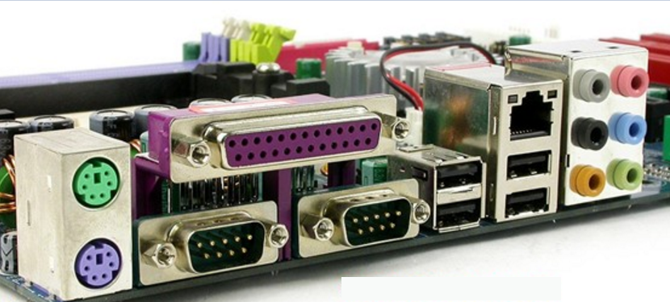
输入/输出系统的组成与功能
外部设备、接口部件、总线以及相应的管理软件统称为计算机的输入/输出系统，简称I/O系统
完成计算机内部二进制信息与外部多种信息形式间的交流
保证CPU能够正确选择I/O设备并实现对其控制，与数据传输
利用数据缓冲、合适的数据传送方式，实现主机外设间速度匹配

Slide 5
外围设备的定时方式
外围设备种类繁多，不同设备在速度上差异甚远，信号格式也不尽相同，如何将不同速度的设备与高速运转的主机相连？如何同步?
输入输出设备与CPU交换数据的基本过程
输入过程
输出过程
Notes:
硬盘，网络，串口，并口设备

Slide 6
输入输出过程
输入过程
CPU将一个地址放在地址总线上，选择设备
CPU等候输入设备的数据成为有效
CPU从数据总线读入数据
输出过程
CPU将一个地址放在地址总线上，选择设备
CPU把数据放在数据总线上；
输出设备认为数据有效，取走数据
Notes:
如何判断有效成为输入输出定时的关键

Slide 7
不同设备的定时
如何判断数据有效是外设定时的关键；
速度不同的外围设备共有三种定时；
速度极慢或简单的外围设备(机械开关，显示二极管)
直接输入输出
慢速或中速的外围设备
异步定时
高速的外围设备
同步定时
Notes:
对于LED，电压采样的简单设备，GPIO端口

Slide 8
信息交换方式
程序查询方式
程序中断方式
直接内存访问方式
通道方式
外围处理机方式
Notes:
幼儿园的例子作类比

Slide 9
程序查询方式
启动设备
信息交换完全由CPU执行程序实现。
启动设备;
反复查询设备直至设备准备好;
传输单个数据
重复2-3步直至数据传输完毕
CPU外设串行工作，反复查询设备状态占用较多CPU时间，系统效率低。
CPU占用率取决于查询频率
用于早期的计算机
查询设备状态
N
准备好
Y
传送数据
内存地址递增
传送量计数
传送完
N
Y
关闭设备
Notes:
查询和传输都依赖于CPU

Slide 10
中断的基本过程
中断的基本原理
程序m
切换
程序1
发出中断请求
(设备1)
中断服务程序
(设备1)
返回
结束
完成
CPU：
程序m
→
程序1
→
程序m
Notes:
1、外设以中断请求方式主动告知CPU

Slide 11
中断优势
提高了CPU的使用效率
主动告知机制避免了反复查询设备状态
仍需CPU占用（中断服务子程序运行时间+中断开销）
适合随机出现的服务
需要专门的硬件

Slide 12
直接内存访问DMA方式
中断方式用中断服务子程序完成数据交换
效率较低
一次中断仅传输少量数据，CPU开销大
不适合于成组数据交换
DMA用于成组交换数据的场合
硬件执行I/O交换
准备阶段和结束阶段需要占用CPU
传输阶段DMAC从CPU接管总线，直接在内存及外设之间进行，节约了中断开销
需要更多硬件
Notes:
批量发送，硬盘PIO,DMA /sbin/hdpara -d

Slide 13
通道方式
DMA方式的进一步发展，数据的传送方向、内存起始地址及传送的数据块长度等都由独立于CPU的通道来进行控制，可进一步减少CPU的干预。
通道是一个具有特殊功能的处理器IOP
分担CPU的I/O 处理的功能
可实现外设的统一管理和DMA操作
大大提高CPU效率，更多的硬件
通道执行通道程序来完成CPU指定的I/O任务，通道程序是由一系列通道指令组成的。
当通道执行完通道程序后，就发出中断请求表示I/O结束，CPU响应中断请求，执行相应的中断处理程序实现与通道之间的数据传输。

Slide 14
信息交换方式
程序查询方式
程序中断方式
直接内存访问方式
通道方式
外围处理机方式

Slide 15
程序中断方式
中断基本概念
程序中断基本接口
中断仲裁方式
中断控制器

Slide 16
中断基本概念
CPU暂时中止现行程序的执行，转去执行为某个随机事件服务的中断处理子程序，处理完后自动恢复原程序的执行
实现主机和外设准备阶段的并行工作
避免重复查询外设状态、提升工作效率
设备请求中断
程序
主程序
启动设备
设备准备
中断服务

Slide 17
中断的实质与特点
实质：程序切换
方法：保存断点，保护现场；……恢复现场，返回断点。
时间：一条指令结束时切换。
特点：随机性
随机发生的事态（如按键、故障）
有意调用,随机请求与处理的事态（调用打印机）
随机插入的事态（软中断指令插入程序任何位置）

Slide 18
中断的分类与作用
中断技术赋于计算机应变能力，将有序的运行和无序的事件统一起来，大大增强了系统的处理能力
主机外设并行工作
程序调试
故障处理
实时处理
人机交互
自愿中断
——
指令中断
内中断（异常）
硬件故障
强迫中断
中断
软件出错
不可屏蔽中断
外中断
(
强迫中断
)
可屏蔽中断

Slide 19
程序中断处理示意图
A请求中断
B请求中断
C请求中断
主程序
A中断服务子程序
B中断服务子程序
C中断服务子程序
子程序与中断服务子程序与的区别？
子程序在特定位置显式调用，后者随机调用，现场不同？
如果A，B，C同时产生中断？
中断优先级问题，中断仲裁
如果正在运行A中断服务子程序，又收到B中断？
中断嵌套
什么是主程序?
Notes:
1、子程序的执行由程序员事先安排，而中断服务程序的执行则是由随机中断事件触发。
2、子程序的执行受主程序或上层程序控制，而中断服务程序一般与被中断的现行程序无关。
3、一般不存在同时调用多个子程序，但可能发生多个外设同时向CPU发出中断服务请求的情况。

Slide 20
指令执行一般流程
取指令、执行指令反复循环
指令功能、寻址方式不同，数据通路不同，执行时间不同，如何安排时序？
访存指令、寄存器运算指令、加法指令、除法指令
取指令
PC++
指令译码
操作数
地址计算
取操作数
数据操作
指令执行
操作数
地址计算
存操作数
无中断异常
有异常、中断请求
中断响应
周期
Notes:
中断响应的条件1：一条指令结束之后

Slide 21
中断响应流程
取指令
单重中断
执行指令
No
中断
Yes
中断隐指令
关中断
中断
周期
保护断点（通常堆栈）
中断识别，地址→PC
保护现场
中断
服务程序
设备中断服务子程序
恢复现场
开中断
中断返回
断点地址→PC
Notes:
1、关中断，开中断，目的是保证中断服务的原子性，
2、中断服务程序入口地址→PC

Slide 22
中断优先级
多设备同时产生中断请求时，如何处理？
优先级高的先响应，优先级低的后响应
CPU优先级随不同中断服务程序而改变
执行某设备中断服务子程序
CPU优先级就与该设备的优先级一样
优先级高的中断请求可否中断优先级低的程序？

Slide 23
单级中断与多级中断
高优先级中断请求能否中断运行中的程序呢？
系统硬件、软件开销的权衡
单级中断
所有中断源均属同一级，离CPU近的优先级高
CPU处理某个中断时，不响应其他中断
多重中断
优先级高的中断可以打断优先级低的中断服务程序
中断嵌套
主程序 A B C

Slide 24
同时中断请求的处理方法
A>B>C

Slide 25
划分优先级的一般规律
硬件故障中断属于最高级，其次是程序错误中断
非屏蔽中断优于可屏蔽中断
DMA请求优先于I/O设备传送的中断请求
高速设备优于低速设备
输入设备的中断优于输出设备
实时设备优先于普通设备

Slide 26
优先级实现---中断仲裁
同一时刻可能有多个设备同时发出中断请求，响应谁？
链式查询
独立请求
分组链式结构

Slide 27
中断请求信号的传输方式
Notes:
a:1、可以快速识别中断入口。2、系统中断请求线有限，扩充设备（中断源）困难。
b:1、通过公共请求线路请求中断。2、扩展设备容易。3、识别中断源困难，一般需要匹配软件查询或硬件的方法识别中断源。
c：通过中断控制器识别中断请求、进行中断优先级控制、识别中断源编号等。
d：1、多条公共请求线路请求中断。2、同一个请求线上的中断源优先级相同。3、综合了前两种的特点，用于中断源较多的情况。
一般现代CPU都通过中断控制器来控制中断，如ARM V7版本的向量中断中断控制器 ARM VIC PDF文件“ARM PrimeCell™ Vectored Interrupt Controller (PL192) Technical Reference Manual.pdf”

Slide 28
中断屏蔽
响应优先级
CPU对各设备中断请求进行响应，并准备好处理的先后次序，这种次序往往在硬件线路上已固定，不便于变动。
处理优先级
CPU实际对各中断请求处理的先后次序。如果不使用屏蔽技术，响应的优先次序就是处理的优先次序。
中断屏蔽技术可动态改变各设备的处理优先级
Notes:
强调动态改变处理优先级

Slide 29
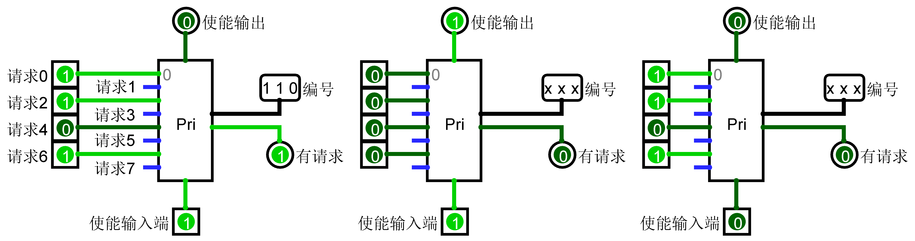
优先编码器
Notes:
1、优先级编码器，编号大的输入优先级高。
2、上面的使能输出，是当下面的使能输入端为1，而左侧所有输入都是0时它为1。
3、使能端为0，编码器不工作。

Slide 30
中断屏蔽方式
响
应
优
先
级
当CPU执行某个设备的中断服务程序时，如何设置中断屏蔽字？

Slide 31
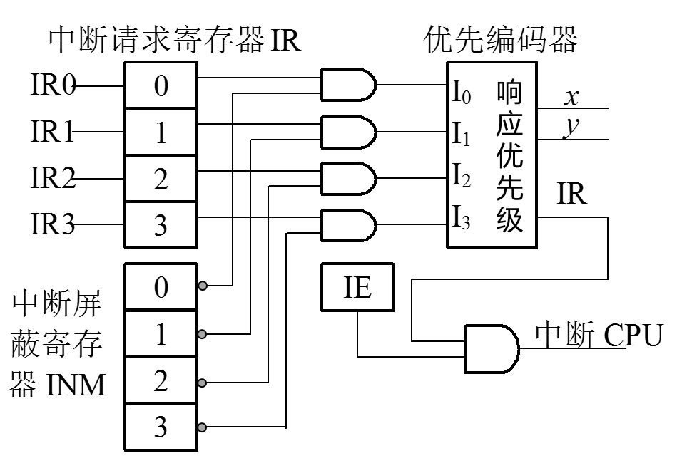
中断屏蔽位
中断请求寄存器IR
对应位为1表示相应外设发出了中断请求
中断字，中断码
中断屏蔽寄存器INM
对应位为1设置屏蔽，否则取消屏蔽
每个设备都有自己独立的中断屏蔽字
CPU执行某设备的中断服务子程序时将其中断屏蔽字载入INM
不可屏蔽中断不受中断屏蔽寄存器的控制
中断允许触发器IE

Slide 32
屏蔽码
控制各设备接口的屏蔽触发器，可改变处理次序。
运行某个设备的中断服务程序时载入对应的屏蔽码
Notes:
为1时，屏蔽对应设备的中断请求

Slide 33
例子
假定硬件原来的响应顺序为0→1→2，试设置中断屏蔽字，将中断优先级改为1→2→0。
设备/屏蔽字 | L0 | L1 | L2
L0 | 1 | 0 | 0
L1 | 1 | 1 | 1
L2 | 1 | 0 | 1
Notes:
1、级别高的中断屏蔽所有的。 L1
2、级别最低的，只屏蔽同级中断请求。0
3、其余的开放比自己级别高的，屏蔽同级的和比自己级别低的。L2

Slide 34
中断识别（寻找入口地址）
向量中断
将服务程序入口(中断向量)组织在中断向量表中；响应时由硬件直接产生相应向量地址，按地址查表，取得服务程序入口，转入相应服务程序。
硬件查询法
独立请求法
非向量中断
将服务程序入口组织在查询程序中；
响应时执行查询程序查询中断源，转入相应服务程序。
程序识别 （软件方法）

Slide 35
中断向量法

Slide 36
程序识别
Notes:
软件查询法，一个中断号，在中断程序中再分支。部分串口中断服务程序，需要判断是接收还是发送引起的中断。RI=1 还是 TI=1

Slide 37
取指令
取指令
单重中断
多重中断
执行指令
执行指令
No
No
中断
中断
Yes
Yes
中断隐指令
关中断
关中断
中断
周期
中断
周期
断点→EPC
断点→EPC
中断识别，地址→PC
中断识别，地址→PC
保护现场
保护现场（含屏蔽字）
设置新的屏蔽字
中断
服务程序
设备中断服务子程序
中断
服务程序
开中断
恢复现场
设备中断服务子程序
开中断
中断返回 EPC→PC
关中断，恢复现场
开中断 中断返回 EPC→PC
Notes:
多重中断区别：
1、中断服务程序中要保护屏蔽字
2、中断服务程序之前多了开中断（让当前中断服程序可以被打断---嵌套），之后多了关中断（恢复现场的的过程不能被打断—原子操作）步骤。

Slide 38
中断处理中的问题
中断响应条件
中断允许触发器处于允许状态
对应的中断未被屏蔽
无更高优先级的DMA请求
中断嵌套必须优先级更高
指令已经执行完最后一个机器周期
保证指令执行的完整性；
保存现场，恢复现场
中断程序用到的通用寄存器，EPC，屏蔽字
中断过程由软硬件结合完成

Slide 39
中断硬件接口
系统总线
DBUS
CBUS
中断控制器
优
先
排
队
电
路
CPU
除零故障
IR0
0
0
中断编号
段故障
IR1
I/O总线
…
缺页异常
…
中断请求
INTR
IR7
0
中
断
逻
辑
非法指令
IRR
1
越界访问
ISR
IE/IF
IMR
0
0
…
0
0
0
…
0
INTA
溢出异常
单步中断
可屏蔽中断源
不可屏蔽中断源
数未对齐
NMI
外部中断
内部异常
Notes:
IRR：中断请求寄存器 Interrupt Request Register
IMR：中断屏蔽寄存器Interrupt Mask Register
ISR：中断服务寄存器 Interrupt Service Register

Slide 40
中断控制器工作流程

Slide 41
工作过程
主机启动设备
设备准备传送
发中断请求信号
主机响应中断
数据传送

Slide 42
13.A、B、C是与主机连接的3台设备，在硬件排队线路中，它们的响应优先级是A＞B＞C＞CPU，为改变中断处理的次序，将它们的中断屏蔽字设为:
设备 | 屏 蔽 码 A B C
A | 1 1 1
B | 0 1 0
C | 0 1 1
CPU | 0 0 0
请按下图所示时间轴给出的设备中断请求时刻，画出CPU执行程序的轨迹。A、B、C中断服务程序的时间宽度均为20 μ s。
中断
请求
t(μs)
20 40 60 80
A B C请求

Slide 43
解：从中断屏蔽字看出，其处理优先级为：
A>C>B
故CPU运行轨迹如下：
C服务
B服务
A服务
CPU
20 40 60 80
A
B
C

Slide 44

单选题
答案解析
2分
答案解析
1 单选 为了便于实现多级中断,保存现场信息最有效的办法是采用( )。
A正确。B不对,不能用通用寄存器保存现场,因为通用寄存器在中断服务程序中会被覆盖。C不对,外存太慢。D不对,描述不准确。
A
堆栈
B
通用寄存器
C
外存
D
存储器
提交
可为此题添加文本、图片、公式等解析，且需将内容全部放在本区域内。正常使用需3.0以上版本
Notes:
A正确。B不对,不能用通用寄存器保存现场,因为通用寄存器在中断服务程序中会被覆盖。C不对,外存太慢。D不对,描述不准确。

Slide 45
多选题
答案解析
2分
答案解析
3多选 CPU响应中断时,进入“中断周期”,采用硬件方法保护并更新程序计数器PC内容,而不是由软件完成,主要是为了( )。
AC正确,B错误,没有这个作用。D错误。
A
能进入中断处理程序,并能正确返回源程序
B
易于编制中断处理程序
C
提高中断响应的速度
D
节省主存空间
提交
可为此题添加文本、图片、公式等解析，且需将内容全部放在本区域内。正常使用需3.0以上版本
Notes:
AC正确,B错误,没有这个作用。D错误。

Slide 46
多选题
答案解析
2分
答案解析
4多选 下面有关“中断”的叙述,正确的是( )。
ABC正确。D错误,不能立即,而是一条指令结束之后。
A
为了保证中断服务程序执行完毕以后,能正确返回到被中断的断点继续执行程序,必须进行现场保存操作
B
CPU响应中断时暂停运行当前程序,自动转移到中断服务程序
C
中断方式一般适用于随机出现的服务
D
一旦有中断请求出现,CPU立即停止当前指令的执行,转而去受理中断请求
提交
可为此题添加文本、图片、公式等解析，且需将内容全部放在本区域内。正常使用需3.0以上版本

Slide 47
单选题
答案解析
2分
答案解析
5 中断向量地址是( )。
A正确,注意是中断向量的地址,地址。
A
中断服务程序入口地址的指示器
B
子程序入口地址
C
中断返回地址
D
中断服务程序入口地址
提交
可为此题添加文本、图片、公式等解析，且需将内容全部放在本区域内。正常使用需3.0以上版本
Notes:
A正确,注意是中断向量的地址,地址。

Slide 48
多选题
2分
7多选(3分) 如果机器采用中断方式进行输入和输出,发生中断请求条件的是( )。
A
一次DMA 操作结束
B
一次 I/O 操作结束
C
机器内部发生故障
D
一条指令执行结束
提交
Notes:
解:AB正确,注意是中断请求的条件,而不是响应的条件,所以D不对。

Slide 49
本节重点
1
中断的原理与概念
2
中断响应流程与条件
3
中断源、中断屏蔽、中断优先级、中断嵌套
4
中断识别（获取中断入口地址）
5
动态改变中断优先级的方法
Notes:
1、

Slide 50


Thanks

